Slide 1

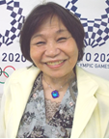
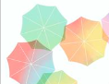

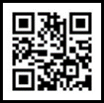
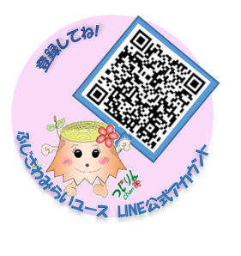
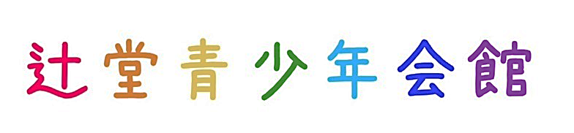

紐を引っ張ると人形が上に登っていきます。
作って遊ぼう！
SAKUSAKU！
～パパもママも今日は子どもたちと思いっきり遊んじゃおう！～
5月24日（水）
午後1時30分～2時30分
雨の音が聞こえるね☂
レインスティックを作ろう！
●対 象 6歳までの親子 5組
●参 加 費 無料
●持 ち 物 持ち帰り袋・汚れていい服
●申 込 み 3/28(火)～ 4/10(月)
に藤沢市みらい創造財団ホームページの
申込システムから申込・抽選
＊抽選の結果はメールでお知らせします。事業に参加される際の必要事項や、緊急の事業の中止などの際にもメールでご連絡いたしますので必ずメールをご確認ください。 ＊いただいた個人情報は、(公財)藤沢市みらい創造財団青少年事業課以外では使用しません。 ＊活動の写真を当財団ホームページ、配布物、掲示物に掲載する場合があります。 【落選された方へ】 キャンセルが出た場合、順番に電話で参加の確認をさせていただきます。電話で連絡がつかなかっ た場合は次の方にまわさせていただきますのでご承知おきください。
問合せ
℡ 0466（36）3002

